Slide 1
Matemática e suas
Tecnologias - Matemática
Ensino Fundamental, 9º Ano
Frequência, frequência relativa,
amostra de uma população

Slide 2
Matemática – Ensino Fundamental, 9º Ano
Frequência, frequência relativa,
amostra de uma população
O que é uma pesquisa estatística?
Uma pesquisa estatística consiste em um trabalho de identificação, reunião, tratamento, análise e apresentação de informações (dados) para satisfazer certa necessidade. Com o advento dos computadores de alta velocidade, grandes volumes de dados podem ser obtidos nas mais diferentes áreas – o genoma humano é um exemplo – e, assim, pesquisas estatísticas são realizadas com os mais diversos objetivos, em áreas tão diversas quanto ciências médicas e biológicas, engenharia, ciências sociais e econômicas, turismo, esporte, etc..

Slide 3
Matemática – Ensino Fundamental, 9º Ano
Frequência, frequência relativa,
amostra de uma população
Exemplos comuns de pesquisas estatísticas
- Futebol: Pesquisa realizada no mês de janeiro de 2012, com 10.545 pessoas de 144 cidades, abrangendo todas as regiões do País e, aos participantes, só foi possível assinalar um clube de preferência. É possível dividir as torcidas brasileiras em seis grandes grupos, o que demonstra o alto grau de concentração dos torcedores, em especial nas 10 maiores, que respondem por 62% da população brasileira.

Slide 4
Matemática – Ensino Fundamental, 9º Ano
Frequência, frequência relativa,
amostra de uma população
- Censo demográfico:
Censo 2010: Mais da metade dos emigrantes brasileiros são mulheres
Segundo os resultados do Censo Demográfico, os emigrantes brasileiros residiam em 193 países do mundo, cuja maioria era mulheres (53,8%). O principal destino dos emigrantes foi os Estados Unidos, especialmente daqueles oriundos de Minas Gerais. São Paulo era a principal origem dos emigrantes (aproximadamente 106 mil pessoas ou 21,6%). É a primeira vez que o IBGE investiga essa informação, que permite detectar a origem, o destino, o perfil etário e o sexo dos emigrantes.

Slide 5
Matemática – Ensino Fundamental, 9º Ano
Frequência, frequência relativa,
amostra de uma população
- Pesquisa eleitoral: As pesquisas eleitorais são exemplos de levantamento por amostragem dentre a população de 16 anos de idade ou mais. Em geral, os entrevistados são classificados segundo sexo, idade, escolaridade e faixa de renda.
Candidatos | %
Humberto Costa. | 30%
Mendonça Filho. | 12%
João da Costa. | 6%
Daniel Coelho. | 4%
Raul Henry. | 3%
João Paulo. | 2%
Armando Monteiro Neto. | 1%
Brancos e nulos. | 17%
Não responderam ou não sabem. | 23%

Slide 6
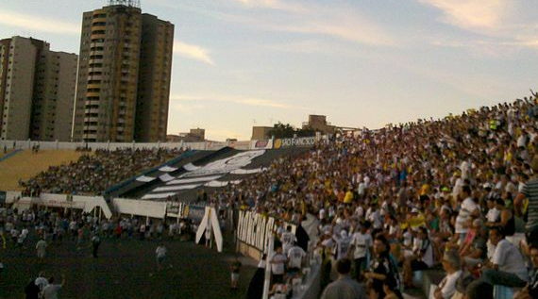
Matemática – Ensino Fundamental, 9º Ano
Frequência, frequência relativa,
amostra de uma população
No mundo atual, são realizadas inúmeras pesquisas, interligando características de um universo estatístico (também chamado de população), que pode ser um conjunto de pessoas ou objetos, etc.
Imagem: Anderson Bueno Pereira / Torcida do BAFO / Public Domain

Slide 7
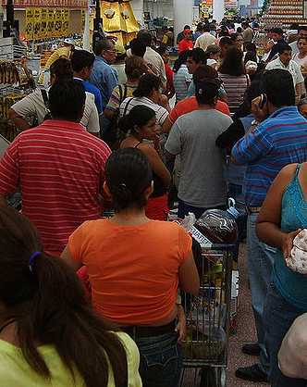

Matemática – Ensino Fundamental, 9º Ano
Frequência, frequência relativa,
amostra de uma população
No mundo atual, são realizadas inúmeras pesquisas, interligando características de um universo estatístico (também chamado de população), que pode ser um conjunto de pessoas ou objetos, etc.
Imagem: (a) Huitzil / Pessoas / Creative Commons Attribution 2.0 Generic; (b) Miles Bader / Objetos / Creative Commons Attribution 2.0 Generic

Slide 8
Amostra
Matemática – Ensino Fundamental, 9º Ano
Frequência, frequência relativa,
amostra de uma população
Como nem sempre é possível pesquisar todos os elementos da população, recorremos a um grupo que representa o universo estudado, o qual é denominado Amostra.

Slide 9
Amostra
Matemática – Ensino Fundamental, 9º Ano
Frequência, frequência relativa,
amostra de uma população
Como nem sempre é possível pesquisar todos os elementos da população, recorremos a um grupo que representa o universo estudado, o qual é denominado deAmostra.

Slide 10

Variáveis
Matemática – Ensino Fundamental, 9º Ano
Frequência, frequência relativa,
amostra de uma população
Quanto às características pesquisadas, elas podem ser diversificadas, por isso chamam-se variáveis.
Imagem: Cyrus jake / Creative Commons Attribution-Share Alike 3.0 Unported

Slide 11
Variáveis
Matemática – Ensino Fundamental, 9º Ano
Frequência, frequência relativa,
amostra de uma população
As variáveis podem ser:
Imagem: Cyrus jake / Creative Commons Attribution-Share Alike 3.0 Unported

Slide 12
Variáveis
Matemática – Ensino Fundamental, 9º Ano
Frequência, frequência relativa,
amostra de uma população
Quantitativa
Quando os valores são números.
Qualitativa
Quando os valores são atributos ou qualidades.
Imagem: Cyrus jake / Creative Commons Attribution-Share Alike 3.0 Unported

Slide 13
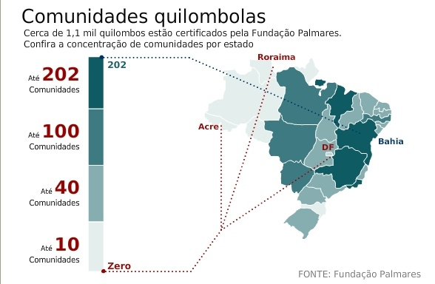
Frequência
Matemática – Ensino Fundamental, 9º Ano
Frequência, frequência relativa,
amostra de uma população
- Na organização dos dados, é necessário examinar quantas vezes ocorre cada valor da variável.
- A quantidade de valores de uma mesma variável é chamada de frequência.
Imagem: Fundação Palmares/Abr / Mapa de Quilombos no Brasil / Creative Commons - Atribuição 3.0 Brasil

Slide 14
Matemática – Ensino Fundamental, 9º Ano
Frequência, frequência relativa,
amostra de uma população
Na distribuição de frequência, calculamos:

Slide 15
Matemática – Ensino Fundamental, 9º Ano
Frequência, frequência relativa,
amostra de uma população
Na distribuição de frequência, calculamos:
Frequência Absoluta

Slide 16
Matemática – Ensino Fundamental, 9º Ano
Frequência, frequência relativa,
amostra de uma população
Na distribuição de frequência calculamos:
Frequência Absoluta

Slide 17
Matemática – Ensino Fundamental, 9º Ano
Frequência, frequência relativa,
amostra de uma população
Na distribuição de frequência calculamos:
Frequência Absoluta
Frequência Relativa

Slide 18
Matemática – Ensino Fundamental, 9º Ano
Frequência, frequência relativa,
amostra de uma população
Frequência Absoluta (f):
A frequência absoluta de um valor é o número de vezes que ele ocorre.

Slide 19
Matemática – Ensino Fundamental, 9º Ano
Frequência, frequência relativa,
amostra de uma população
Frequência Absoluta (f):
A frequência absoluta de um valor é o número de vezes em que ele ocorre.
Tipos de fábricas | Contagem | Frequência absoluta
Conservas |  | 6
Calçado |  | 8
Têxtil |  | 3
Cerâmica |  | 1

Slide 20
Matemática – Ensino Fundamental, 9º Ano
Frequência, frequência relativa,
amostra de uma população
Frequência Absoluta (f):
A frequência absoluta de um valor é o número de vezes em que ele ocorre.
Tipos de fábricas | Contagem | Frequência absoluta
Conservas |  | 6
Calçado |  | 8
Têxtil |  | 3
Cerâmica |  | 1

Slide 21
Matemática – Ensino Fundamental, 9º Ano
Frequência, frequência relativa,
amostra de uma população
Frequência Relativa (fr):
A frequência relativa aparece na maioria das vezes em forma de porcentagem.

Slide 22
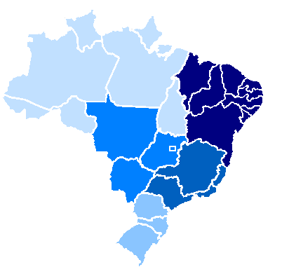
Matemática – Ensino Fundamental, 9º Ano
Frequência, frequência relativa,
amostra de uma população
Frequência Relativa (fr):
A frequência relativa aparece na maioria das vezes em forma de porcentagem.
Imagem: João Felipe C.S / Mapa do Brasil / Public Domain
http://blog.planalto.gov.br/em-cinco-anos-desnutricao-infantil-cai-62-no-brasil/

Slide 23
Matemática – Ensino Fundamental, 9º Ano
Frequência, frequência relativa,
amostra de uma população
Frequência Relativa (fr):
A frequência relativa aparece na maioria das vezes em forma de porcentagem.

Slide 24
Matemática – Ensino Fundamental, 9º Ano
Frequência, frequência relativa,
amostra de uma população
Para calcularmos a frequência relativa ( fr ):
Frequência relativa = frequência absoluta .
total das frequências absolutas
fr = f A = 15 3
T f A 45 9
Em porcentagem...
fr = 3 x 100 = 33,333...
9

Slide 25
Exemplos
Matemática – Ensino Fundamental, 9º Ano
Frequência, frequência relativa,
amostra de uma população
Uma empresa realizou uma pesquisa entre os jovens da cidade de Recife para saber quais os Cursos de Idiomas mais conhecidos.
Na tabela abaixo, estão indicados os resultados obtidos.
CURSOS DE IDIOMAS | CURSO MENCIONADO
FISK | 105
CULTURA INGLESA | 400
YÁZIGI | 245
SKILL | 60
WIZARD | 190
TOTAL | 1000

Slide 26
Matemática – Ensino Fundamental, 9º Ano
Frequência, frequência relativa,
amostra de uma população
Vamos calcular as frequências absoluta e relativa, colocar em uma tabela e, depois, representar os resultados graficamente.
FISK: fr = 105/1000 . 100 = 10,5%
CULTURA INGLESA: fr = 400/1000 . 100 = 40%
YÁZIGI: fr = 245/1000 . 100 = 24,5%
SKILL: fr = 60/1000 . 100 = 6%
WIZARD: fr = 190/1000 . 100 = 19%

Slide 27
Matemática – Ensino Fundamental, 9º Ano
Frequência, frequência relativa,
amostra de uma população
Tabela de distribuição de frequências
CURSO DE IDIOMA | f | fr
FISK | 105 | 10,5%
CULTURA INGLESA | 400 | 40%
YÁZIGI | 245 | 24,5%
SKILL | 60 | 6%
WIZARD | 190 | 19%
TOTAL | 1000 | 100

Slide 28
Matemática – Ensino Fundamental, 9º Ano
Frequência, frequência relativa,
amostra de uma população
Representação gráfica
40%
10,5%

Slide 29
Matemática – Ensino Fundamental, 9º Ano
Frequência, frequência relativa,
amostra de uma população
Agora é com você. Leia com atenção e exercite o que foi aprendido.
Imagem: Cyrus jake / Creative Commons Attribution-Share Alike 3.0 Unported

Slide 30
Exercícios de frequências relativas
Matemática – Ensino Fundamental, 9º Ano
Frequência, frequência relativa,
amostra de uma população
Em uma pesquisa para saber o tempo, em horas, que os jovens gastam nas redes sociais durante um dia, obtiveram-se os seguintes resultados:
2,5 4,0 2,5 3,0 4,0
1,0 0,5 2,5 4,0 1,0
2,5 1,0 3,0 2,5 2,0
4,5 2,0 2,5 4,0 1,5
Em seu caderno, construa uma tabela de distribuição de frequência para essa situação, apresentando a frequência relativa em porcentagem.

Slide 31
Matemática – Ensino Fundamental, 9º Ano
Frequência, frequência relativa,
amostra de uma população
b) Qual a frequência absoluta dos jovens que gastam mais de 3,5 horas nas redes sociais durante o dia.
c) Determine a frequência relativa dos jovens que gastam 3,5 nas redes sociais durante um dia.
d) Analisando a tabela de distribuição de frequência construída, o que representam os 40%?
e) Podemos afirmar que mais de 50% dos jovens passam mais de 2,5 horas,por dia, nas redes sociais? Justifique sua resposta.

Slide 32
Matemática – Ensino Fundamental, 9º Ano
Frequência, frequência relativa,
amostra de uma população
2) Um aluno do curso de Medicina registrou o batimento cardíaco por minuto dos colegas de classe. Observe os números que ele registrou:
75 76 77 78 79 90 92 90 85 85
80 85 88 90 92 76 90 80 88 77
92 75 76 78 78 78 76 78 77 92
90 76 78 76 90 76 85 76 90 78
92 75 76 77 85 77 80 88 85 79
Com essas informações, construa, em seu caderno, uma tabela de distribuição de frequência e responda:

Slide 33
Matemática – Ensino Fundamental, 9º Ano
Frequência, frequência relativa,
amostra de uma população
a) Quantos alunos de Medicina foram pesquisados?
b) Qual foi o menor batimento por minuto apresentado?
c) Quantos alunos apresentaram batimento superior a 79 por minuto?
d) Nesse grupo de alunos, qual o valor de batimento por minuto que apresenta maior frequência?

Slide 34
Matemática – Ensino Fundamental, 9º Ano
Frequência, frequência relativa,
amostra de uma população
Resposta dos exercícios propostos
1) a)
b) 5
c ) 25%
HORAS | f | fr
0,5 I― 1,5 | 4 | 30%
1,5 I― 2,5 | 3 | 15%
2,5 I― 3,5 | 8 | 40%
3,5 I― 4,5 | 5 | 25%
TOTAL | 20 | 100%

Slide 35
Matemática – Ensino Fundamental, 9º Ano
Frequência, frequência relativa,
amostra de uma população
5
25%
É frequência relativa dos jovens que gastam entre 2,5 e 3,0 horas nas redes sociais durante um dia.
e) Não, pois os jovens que passam mais de 2,5 horas, por dia, nas redes sociais representam 40% do total de jovens consultados

Slide 36
Matemática – Ensino Fundamental, 9º Ano
Frequência, frequência relativa,
amostra de uma população
2) Construção da tabela
a) 50 alunos
b) 75
c) 24 alunos
d) 76
BATIMENTOS | f | fr
75 I― 80 | 26 | 52%
80 I― 85 | 3 | 6%
85 I― 90 | 9 | 18%
90 I― 95 | 12 | 24%
TOTAL | 50 | 100%

Slide 37
Referências
Matemática – Ensino Fundamental, 9º Ano
Frequência, frequência relativa,
amostra de uma população
- Bianchini, Edwaldo
Matemática – 6. ed. – São Paulo: Moderna, 2006.
- Silveira, Ênio.
Matemática contextualizada: 9º ano: ensino fundamental
Recife: Ed. Construir, 2006.
- Ribeiro, Jackson da Silva
Projeto radix: matemática, 9º ano. – São Paulo: Scipione, 2009.
- Centurión, Marília Ramos
Matemática na medida certa: 9ºano.-São Paulo: Scipione 2009

Slide 38
Referências
Matemática – Ensino Fundamental, 9º Ano
Frequência, frequência relativa,
amostra de uma população
http://www.campeoesdofutebol.com.br/maiores_torcidas_plu_2012.html
http://www.igm.mat.br/aplicativos/index.php?option=com_content&view=article&id=553:pesquisas&catid=88:especializacao
http://www.iltc.br/noticias/300/Veja-o-resumo-do-Censo-2010-
http://noticias.terra.com.br/eleicoes/2012/noticias/0,,OI5841528-EI19136,00-Pesquisa+Humberto+Costa+lidera+com+em+Recife.html

Slide 39
Tabela de Imagens
n° do slide | direito da imagem como está ao lado da foto | link do site onde se conseguiu a informação | Data do Acesso
7 | Anderson Bueno Pereira / Torcida do BAFO / Public Domain | http://commons.wikimedia.org/wiki/File:Torcida_do_BAFO.jpg | 20/09/2012
8.a | Huitzil / Pessoas / Creative Commons Attribution 2.0 Generic | http://commons.wikimedia.org/wiki/File:Compras_de_Panico.jpg | 20/09/2012
8.b | Miles Bader / Objetos / Creative Commons Attribution 2.0 Generic | http://commons.wikimedia.org/wiki/File:Hdri_cutlery_china_geometry_flickr.jpg | 20/09/2012
11 | 12 | 13 | 30 | Cyrus jake / Creative Commons Attribution-Share Alike 3.0 Unported | http://commons.wikimedia.org/wiki/File:TEACHER.jpg | 20/09/2012
14 | Fundação Palmares/Abr / Mapa de Quilombos no Brasil / Creative Commons - Atribuição 3.0 Brasil | http://pt.wikipedia.org/wiki/Ficheiro:Mapa_quilombos.jpg | 20/09/2012
23 | João Felipe C.S / Mapa do Brasil / Public Domain | http://commons.wikimedia.org/wiki/File:Politic_Division_of_Brazil.PNG | 20/09/2012

